Slide 1
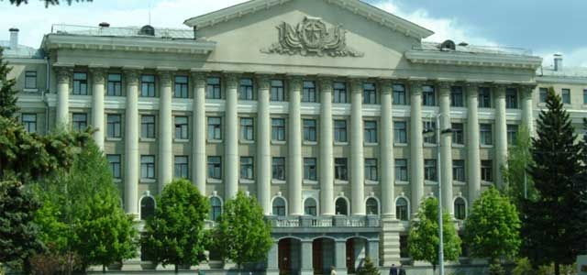
ЗАСАДИ КРИМІНАЛЬНОГО ПРОВАДЖЕННЯ

Slide 2
Рекомендовані нормативні акти та література:
Конституція України : прийнята 28 черв. 1996 р. ; (із змін. та допов.). Відомості Верховної Ради України. 1996. № 30. Ст. 141. URL: https://zakon.rada.gov.ua/laws/show/254%D0%BA/96-%D0%B2%D1%80
Кримінальний процесуальний кодекс України : Закон України від 13 квіт. 2012 р. Верховна Рада України : [сайт]. URL: http://zakon4.rada.gov.ua/laws/show/4651–17
Інструкція про порядок проведення процесуальних дій під час кримінального провадження на морському чи річковому судні України, що перебуває за межами України під прапором або з розпізнавальним знаком України, якщо це судно приписано до порту, розташованого в Україні: наказ Генерального прокурора України від 14 лист. 2012 р. №112.
Положення про дипломатичні представництва та консульські установи іноземних держав в Україні : затв. Указом Президента України від 10 черв. 1993 р. Верховна Рада України : [сайт]. URL: https://zakon.rada.gov.ua/laws/show/198/93
Галаган В.І., Калачова О.М. Особливості початку досудового розслідування при виявленні ознак кримінального правопорушення на території дипломатичних представництв чи консульських установ України. Часопис Національного університету «Острозька академія». Серія «Право». 2013. № 2 (8). С.1-14.

Slide 3
      Кримінальний процес : підручник / [О. В. Капліна, О. Г. Шило, В.М. Трофименко та ін. ] ; за заг. ред. О. В. Капліної, О. Г. Шило. – Харків : Право, 2018. – 584 с.
Галаган В.І., Моргун Н.С. Недоторканність права власності як засада кримінального провадження на досудовому розслідування: монографія/ В.І.Галаган, Н.С.Моргун. – Київ, 2017.- 184 с.
Гловюк І. В. Використання практики Європейського суду з прав людини у кримінальному провадженні : навч.-метод. посіб. / І. В. Гловюк, М. М. Стоянов, В. А. Завтур. – Одеса : Юрид. літ., 2017. – 224 с.
Мамка Г. М. Засади кримінального провадження. Монографія. – К.: Грета, 2018. – 276 с.
Удалова Л.Д. Засада недоторканності житла чи іншого володіння особи у досудовому кримінальному провадженні / Л.Д. Удалова, О.В. Білоус. – К.: КНТ, 2015. – 180 с.

Slide 4
План лекції
1. Поняття, значення і класифікація засад кримінального провадження.
2. Конституційні засади кримінального провадження.
3. Інші засади кримінального провадження.

Slide 5
1. Поняття, значення і класифікація засад кримінального провадження
Засади кримінального провадження – це закріплені в законі панівні в державі політичні та правові ідеї щодо завдань і порядку здійснення кримінального провадження, які визначають спрямованість і побудову кримінального процесу загалом, форму і зміст його стадій та інститутів.

Slide 6
Значення засад кримінального провадження :
– є гарантією дотримання прав і законних інтересів особи при здійсненні кримінального провадження, прийняття законних і обґрунтованих рішень;
– виражають сутність процесу, його характерні риси;
– створюють основу окремих інститутів кримінального процесуального права;
– представляють собою систему правових норм найбільш загального характеру, яка є основою кримінального процесуального законодавства;

Slide 7
– є юридичною базою для тлумачення конкретних кримінальних процесуальних норм, а також для вирішення усіх суперечностей, які виникають під час кримінальної процесуальної діяльності;
– слугують основою для вдосконалення окремих кримінальних процесуальних інститутів, розвитку процесуальної форми;
- порушення норм-засад є підставою для скасування прийнятих рішень

Slide 8
Засади кримінального провадження класифікують за такими ознаками:
– за юридичною силою джерела, в якому їх закріплено:
Конституційні:
1)верховенство права;
2) законність;
3) рівність перед законом і судом;
4) повага до людської гідності;
5) забезпечення права на свободу та особисту недоторканість;
6) недоторканість житла чи іншого володіння особи;
7) таємниця спілкування;
8) невтручання у приватне життя;
9) недоторканість права власності;

Slide 9
10) презумпція невинуватості та забезпечення доведеності вини;
11) свобода від самовикриття та право не свідчити проти близьких родичів та членів сім’ї;
12) заборона двічі притягувати до кримінальної відповідальності за одне і те саме правопорушення;
13) забезпечення права на захист;
14) доступ до правосуддя та обов’язковість судових рішень;
15) змагальність сторін та свобода в поданні ними суду своїх доказів і у доведенні перед судом їх переконливості;
16) забезпечення права на оскарження процесуальних рішень, дій чи бездіяльності;
17) гласність і відкритість судового провадження та повне фіксування технічними засобами судового засідання і процесуальних дій;
18) мова, якою здійснюється кримінальне провадження.

Slide 10
Інші (спеціальні), які закріплені в кримінальному процесуальному законодавстві:
публічність;
безпосередність дослідження показань, речей і документів;
розумність строків
диспозитивність

Slide 11
За сферою правової дії:
– загальноправові – діють у всіх галузях права, виявляючи в окремих з них, зокрема в кримінальному процесуальному праві, певні особливості (верховенство права, законність);
– міжгалузеві – діють у кількох галузях права і також з особливостями – в кримінальному процесуальному праві (змагальність сторін, диспозитивність);
– галузеві – діють лише в межах кримінального процесу (публічність, заборона двічі притягувати до кримінальної відповідальності за одне і те саме правопорушення).

Slide 12

Засада верховенства права
– конституційно-правове положення, зміст якого полягає у тому, що під час кримінального провадження органи, які його здійснюють, повинні виходити із того, що людина, її права та свободи визнаються найвищими цінностями та визначають зміст і спрямованість діяльності держави (ч. 1 ст. 8 Конституції України, ст. 8 КПК України).

Slide 13
ЗМІСТ ЗАСАДИ:
– всі закони, що ухвалюються в державі мають бути проникнуті передусім ідеями соціальної справедливості, свободи, рівності тощо;
– права людини мають визначальну та домінуючу роль в діяльності усіх без винятку органів держави, включаючи, зокрема, й органи досудового розслідування, прокуратури та суд;
– кримінальна процесуальна діяльність має бути спрямована на захист прав і свобод людини від будь-яких посягань шляхом забезпечення своєчасного і якісного проведення досудового розслідування та судового розгляду;
– правові позиції та висновки сформульовані у рішеннях Європейського суду з прав людини мають обов’язково враховуватися судами України.

Slide 14


Засада законності
– конституційно-правове положення, згідно з яким усі суб’єкти кримінального процесу повинні виконувати приписи норм кримінального процесуального та інших галузей права (ст. 58, п. 1 ч. 3 ст. 129 Конституції України, ст. 9 КПК України).

Slide 15
ЗМІСТ ЗАСАДИ:
– усі учасники кримінального процесу зобов’язані дотримуватися приписів законів, а для державних органів і їхніх посадових осіб діє правило «дозволено тільки те, що передбачено законом»;
– закон та інші нормативно-правові акти України, положення яких стосуються кримінального провадження, повинні відповідати КПК України;
– при здійсненні кримінального провадження не може застосовуватися закон, який суперечить КПК України;

Slide 16
– у разі якщо норми КПК суперечать міжнародному договору, згода на обов’язковість якого надана Верховною Радою України, застосовуються положення відповідного міжнародного договору України;
– при конкуренції конституційних норм і норм інших законів слід застосовувати норми Конституції України як ті, що мають найвищу юридичну силу;
– у разі конкуренції закону та відомчих нормативно-правових актів, якими регламентується порядок кримінального провадження, підлягає застосуванню закон;

Slide 17
– прокурор, керівник органу досудового розслідування, слідчий зобов’язані всебічно, повно і неупереджено дослідити обставини кримінального провадження, виявити як ті обставини, що викривають, так і ті, що виправдовують підозрюваного, обвинуваченого, а також обставини, що пом’якшують чи обтяжують його покарання, надати їм належну правову оцінку та забезпечити прийняття законних і неупереджених процесуальних рішень;
– кримінальне процесуальне законодавство України застосовується з урахуванням практики Європейського суду з прав людини;
– у випадках, коли положення КПК України не регулюють або неоднозначно регулюють питання кримінального провадження, застосовуються загальні засади кримінального провадження, визначені ч. 1 ст. 7 КПК України;
– істотне порушення вимог кримінального процесуального закону (ст. 412 КПК України) та неправильне застосування закону про кримінальну відповідальність (ст. 413 КПК України) є підставами до скасування чи зміни судового рішення.

Slide 18

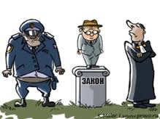

Засада рівності перед законом і судом
– конституційно-правове положення, згідно з яким не може бути привілеїв чи обмежень у процесуальних правах, передбачених КПК України, за ознаками раси, кольору шкіри, політичних, релігійних чи інших переконань, статі, етнічного та соціального походження, майнового стану, місця проживання, громадянства, освіти, роду занять, а також за мовним або іншими ознаками (частини 1, 2 ст. 24, п. 2 ч. 3 ст. 129 Конституції України, ст. 10 КПК України).

Slide 19
ЗМІСТ ЗАСАДИ:
– іноземці та особи без громадянства, що перебувають в Україні на законних підставах, користуються тими ж правами і свободами, а також мають такі ж обов’язки, як і громадяни України,
– за винятками, встановленими Конституцією, законами або міжнародними договорами України (ч. 1 ст. 26 Конституції України);
– при здійсненні досудового розслідування та судового розгляду до всіх застосовується одне й те ж кримінальне і кримінальне процесуальне законодавство;

Slide 20
– матеріали кримінальних проваджень розглядаються та вирішуються судами, що входять до системи загальної юрисдикції;
– суд не повинен встановлювати при вирішенні кримінальної справи будь-яких переваг, привілеїв або обмежувати права громадян за ознаками раси, кольору шкіри, політичних, релігійних чи інших переконань та ін.;
– суд повинен забезпечити всім учасникам судового розгляду рівні можливості щодо надання і дослідження доказів, подання клопотань і здійснення інших процесуальних прав.

Slide 21
Деякі винятки встановлені для окремих категорій осіб:
для малолітніх або неповнолітніх осіб – у зв’язку з особливістю їхнього фізичного і психічного розвитку встановлені додаткові процесуальні гарантії охорони їхніх прав і законних інтересів при проведенні процесуальних дій, зокрема участь педагога або психолога під час допиту тощо;
для певних категорій посадових осіб держави (Президента України, народних депутатів, суддів, адвокатів тощо) установлений особливий порядок притягнення до кримінальної відповідальності, кримінального провадження, застосування запобіжних заходів, що зумовлено не особистістю конкретної людини, а особливим характером публічної функції, яка виконується нею і вимагає особливого захисту її законних прав та інтересів;
для іноземців, у разі їх затримання або арешту, – у частині, що стосується повідомлення Міністерства закордонних справ України, консульської установи про застосований арешт, а також у частині прав на їх відвідування консульськими посадовими особами;
для осіб, які користуються дипломатичним імунітетом.

Slide 22
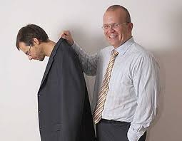
Засада поваги до людської гідності
– конституційно-правове положення, згідно з яким посадові особи державних органів, які ведуть кримінальний процес, зобов’язані ставитися з повагою до кожної людини, котру залучають до кримінального процесу, не втручатися в її особисте та сімейне життя (статті 3, 28 Конституції України).
Цей принцип випливає з положень ст. 3 Конвенції про захист прав і основних свобод людини, відповідно до якої жодна людина не може зазнавати катувань або нелюдського чи такого, що принижує її гідність, поводження чи покарання.

Slide 23
ЗМІСТ ЗАСАДИ:
– під час кримінального провадження повинна бути забезпечена повага до людської гідності, прав і свобод кожної особи;
– забороняється під час кримінального провадження піддавати особу катуванню, жорстокому, нелюдському або такому, що принижує її гідність поводженню чи покаранню, вдаватися до погроз застосування такого поводження, утримувати особу у принизливих умовах, примушувати до дій, що принижують її гідність;
– кожен має право захищати усіма засобами, що не заборонені законом, свою людську гідність, свободи та інтереси, порушені під час здійснення кримінального провадження;
– слідчий суддя, суд може прийняти рішення про здійснення кримінального провадження у закритому судовому засіданні впродовж усього судового провадження або його окремої частини, якщо необхідно запобігти розголошенню обставин, які принижують гідність особи (п. 3 ч. 2 ст. 27 КПК України);
– під час виконання процесуальних дій не допускаються приниження честі та гідності осіб, які беруть у них участь чи дії, що є небезпечними для їх здоров’я, провадження процесуальних дій, пов’язаних з оголенням особи, може провадити тільки слідчий тієї самої статі (наприклад, ч. 5 ст. 236, ч. 4 ст. 240, частини 2, 4 ст. 241 КПК України).

Slide 24
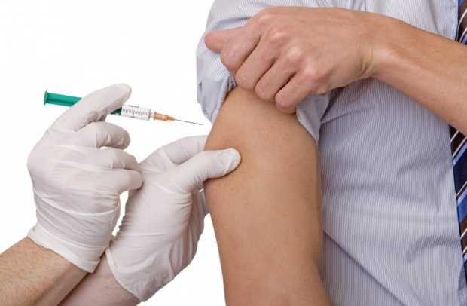

ВИНЯТКОМ з цієї засади є те, що особу може бути піддано дослідженням у межах проведення освідування, медичної або психіатричної експертизи, отримання зразків для експертизи, зокрема й примусово (ч. 3 ст. 241, ч. 3 ст. 242, ст. 245 КПК України), виключно на підставі і в порядку передбаченому законом та лише з метою отримати докази у кримінальному провадженні.

Slide 25
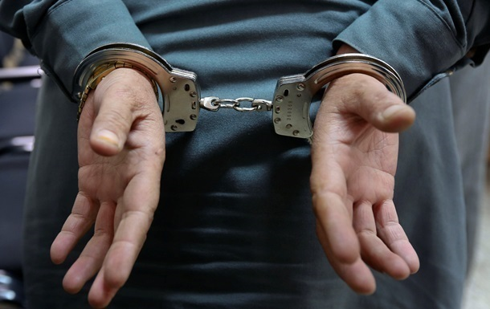
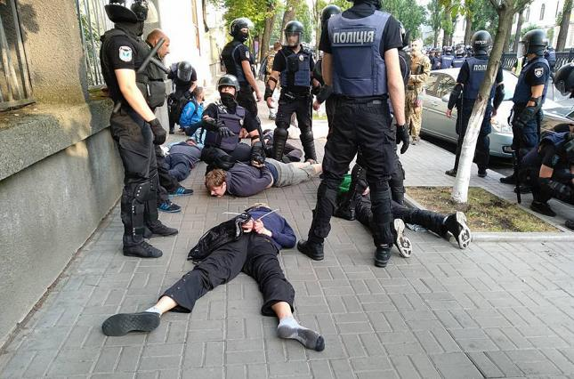
Засада забезпечення права людини на свободу та особисту недоторканність
– конституційно-правове положення, згідно з яким ніхто не може триматися під вартою, бути затриманим або обмеженим у здійсненні права на вільне пересування в інший спосіб через підозру або обвинувачення у вчиненні кримінального правопорушення інакше як на підставах та в порядку, передбачених КПК України (ст. 29 Конституції України, ст. 12 КПК України).

Slide 26
Зміст засади:
– кожен із учасників кримінального процесу має право на свободу й особисту недоторканність, ніхто із них не може бути позбавлений свободи та права на особисту недоторканність;
– кожен, кого затримано через підозру або обвинувачення у вчиненні кримінального правопорушення або інакше позбавлено свободи, повинен бути в найкоротший строк доставлений до слідчого судді для вирішення питання про законність та обґрунтованість його затримання, іншого позбавлення свободи та подальшого тримання;
– кожний затриманий має право у будь-який час оскаржити в суді своє затримання;

Slide 27
– затримана особа негайно звільняється, якщо протягом 72 годин з моменту затримання їй не вручено вмотивованого судового рішення про тримання під вартою;
– про затримання особи, взяття її під варту або обмеження в праві на вільне пересування в інший спосіб, а також про її місце перебування має бути негайно повідомлено її близьких родичів, членів сім’ї чи інших осіб за вибором цієї особи в порядку, передбаченому КПК України;
– кожен, хто понад строк, передбачений КПК України, тримається під вартою або позбавлений свободи в інший спосіб, має бути негайно звільнений;
– затримання особи, взяття її під варту або обмеження в праві на вільне пересування в інший спосіб під час кримінального провадження, здійснене за відсутності підстав або з порушенням порядку, передбаченого КПК України, тягне за собою відповідальність, установлену законом. Завідомо незаконні затримання або арешт тягнуть за собою кримінальну відповідальність, передбачену ст. 371 КК України.

Slide 28
Винятками є те, що:
1) до особи (підозрюваного, обвинуваченого) може бути застосовано запобіжні заходи у виді тримання під вартою, домашнього арешту, виключно за рішенням слідчого судді (суду) та лише за наявності до того підстав і умов, визначених КПК України (статті 181, 183 КПК України);
2) особу може бути затримано, але тільки в разі нагальної необхідності запобігти кримінальному правопорушенню чи його припинити (статті 207- 213 КПК України);
3) до підозрюваного, обвинуваченого та свідка може бути застосований привід (статті 140–143 КПК України);
4) право на недоторканість особи може обмежуватися при проведенні особистого обшуку (ст. 236 КПК України), під час дослідження у межах проведення освідування, медичної або психіатричної експертизи, отримання зразків для експертизи, зокрема й примусово (ч. 3 ст. 241, ч. 3 ст. 242, ст. 245 КПК України).

Slide 29
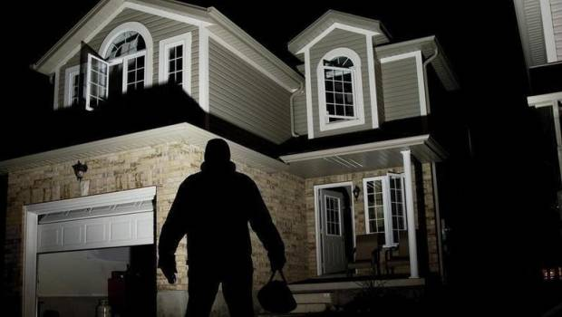

Засада забезпечення недоторканності житла чи іншого володіння особи
– конституційно-правове положення, згідно з яким не допускається проникнення до житла чи до іншого володіння особи, проведення в них огляду чи обшуку інакше як за вмотивованим рішенням суду, крім випадків, передбачених КПК України (ст. 30 Конституції України, ст. 13 КПК України).

Slide 30
Зміст цієї засади:
– кожному учасникові кримінального процесу гарантовано недоторканність житла й іншого його володіння;
– ніхто не має права проникнути до житла чи до іншого володіння особи з будь-якою метою, інакше як лише за добровільною згодою особи, яка ним володіє, або на підставі ухвали слідчого судді; – незаконні обшук, огляд чи інші дії, що порушують недоторканність житла громадян, вчинені посадовою особою, тягнуть за собою кримінальну відповідальність, передбачену ст. 365 КК України.

Slide 31
Винятки із засади:
1) проникнення до житла чи іншого володіння особи допускається, але тільки для провадження в них огляду, обшуку, слідчого експерименту чи обстеження та лише за вмотивованим рішенням суду (ч. 2 ст. 30 Конституції України, ч. 1 ст. 233, ч. 2 ст. 234, ч. 2 ст. 237, ч. 5 ст. 240, ст. 267 КПК України);
2) у невідкладних випадках можливий інший, встановлений законом, порядок проникнення до житла чи до іншого володіння особи.

Slide 32
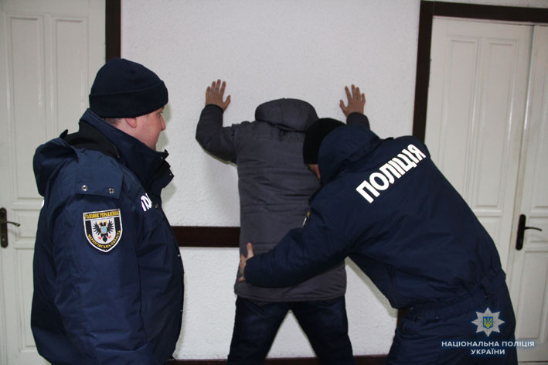
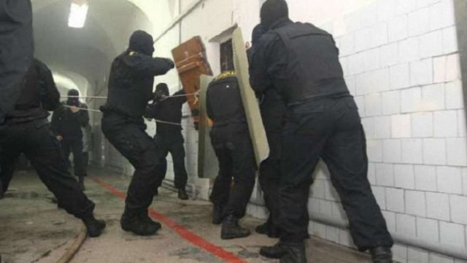
Зокрема, слідчий, прокурор має право до постановлення ухвали слідчого судді увійти до житла чи іншого володіння особи лише у невідкладних випадках, пов’язаних із врятуванням життя людей та майна чи з безпосереднім переслідуванням осіб, які підозрюються у вчиненні злочину. У такому випадку прокурор, слідчий за погодженням із прокурором зобов’язаний невідкладно після здійснення таких дій звернутися з клопотанням про проведення обшуку до слідчого судді (ч. 3 ст. 233 КПК України).

Slide 33
Житло особи – це будь-яке приміщення, яке знаходиться у постійному чи тимчасовому володінні особи, незалежно від його призначення і правового статусу, та пристосоване для постійного або тимчасового проживання в ньому фізичних осіб, а також всі складові частини такого приміщення.
Не є житлом приміщення, спеціально призначені для утримання осіб, права яких обмежені за законом.
Інше володіння – транспортний засіб, земельна ділянка, гараж, інші будівлі чи приміщення побутового, службового, господарського, виробничого та іншого призначення тощо, які знаходяться у володінні особи (ч. 2 ст. 233 КПК України).

Slide 34

Засада таємниці спілкування
– це конституційно-правове положення, згідно з яким усім громадянам гарантується таємниця їхніх телефонних розмов, телеграфної та іншої кореспонденції, інших форм спілкування (ст. 31 Конституції України; ст. 14 КПК України; ст. 6 Закону України «Про поштовий зв’язок»; ст. 9 Закону України «Про телекомунікації»).

Slide 35
її може бути обмежено за таких умов:
з метою виявлення та запобігання тяжкому чи особливо тяжкому злочинові, встановлення його обставин, особи, яка його вчинила, якщо в інший спосіб неможливо досягти цієї мети;
на підставі рішення слідчого судді про накладення арешту на кореспонденцію (ст. 261 КПК України), зняття інформації з транспортних телекомунікаційних мереж (ст. 263 КПК України), зняття інформації з електронних інформаційних систем (ст. 264 КПК України).

Slide 36

Спілкуванням є передання інформації у будь-якій формі від однієї особи до іншої безпосередньо або за допомогою засобів зв’язку будь-якого типу. Спілкування є приватним, якщо інформація передається та зберігається за таких фізичних чи юридичних умов, при яких учасники спілкування можуть розраховувати на захист інформації від втручання інших осіб (ч. 3 ст. 258 КПК України). Втручанням у приватне спілкування є доступ до змісту спілкування за умов, якщо учасники спілкування мають достатні підстави вважати, що спілкування є приватним.
Втручання у приватне спілкування захисника, священнослужителя з підозрюваним, обвинуваченим, засудженим, виправданим заборонене.

Slide 37
Засада невтручання у приватне життя
Ця засада закріплена у ст. 32 Конституції України та
ст. 15 КПК України і полягає в тому, що:
– під час кримінального кожному гарантується невтручання у приватне (особисте і сімейне) життя;
– ніхто не може збирати, зберігати, використовувати та поширювати інформацію про приватне життя особи без її згоди, крім випадків, передбачених КПК України;
– інформація про приватне життя особи, отримана в порядку, передбаченому КПК України, не може бути використана інакше як для виконання завдань кримінального провадження;
– кожен, кому наданий доступ до інформації про приватне життя, зобов’язаний запобігати розголошенню такої інформації.

Slide 38
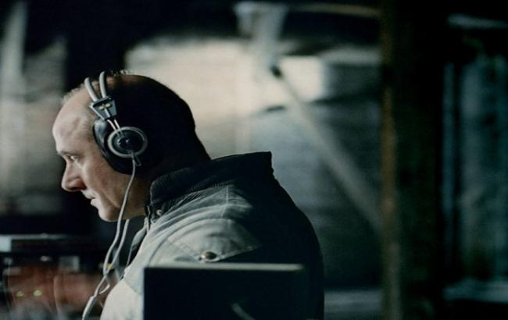
Відповідно до Рішення Конституційного Суду № 2-рп/2012 від 20 січня 2012 року, інформацією про особисте та сімейне життя особи є будь-які відомості та/або дані про відносини немайнового та майнового характеру, обставини, події, стосунки тощо, пов’язані з особою та членами її сім’ї, за винятком передбаченої законами інформації, що стосується здійснення особою, яка займає посаду, пов’язану з виконанням функцій держави або органів місцевого самоврядування, посадових або службових повноважень.

Slide 39
Засада недоторканості права власності
Стаття 41 Конституції України передбачає, що кожен має право володіти, користуватися і розпоряджатися своєю власністю.
Ніхто не може бути протиправно позбавлений права власності. Право приватної власності є непорушним.
Відповідно до ст. 16 КПК України позбавлення або обмеження права власності під час кримінального провадження здійснюється лише на підставі вмотивованого судового рішення, ухваленого в порядку, передбаченому КПК України.
Як виняток допускається тимчасове вилучення майна без судового рішення лише на підставах та в порядку передбаченому статтями 167–169 КПК України.

Slide 40

Тимчасовим вилученням майна є фактичне позбавлення підозрюваного або осіб, у володінні яких перебуває майно зазначене в ч. 2 ст. 167 КПК, можливості володіти, користуватися та розпоряджатися певним його майном до вирішення питання про арешт майна або його повернення.
Клопотання слідчого, прокурора про арешт тимчасово вилученого майна повинно бути подано не пізніше наступного робочого дня після вилучення майна, інакше майно має бути негайно повернуто особі, у якої його було вилучено (абз. 1 ч. 5 ст. 171 КПК України).

Slide 41
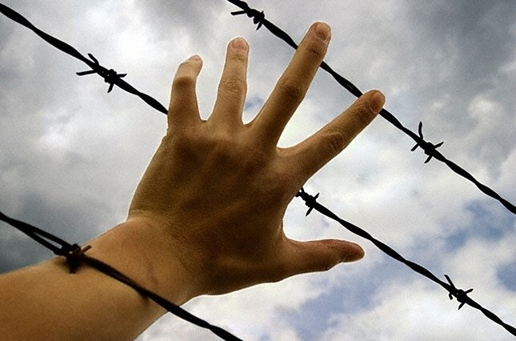
Засада презумпції невинуватості та забезпечення доведеності вини
Презумпція – це припущення, яке не потребує доведення і визнається істинним до того часу, поки воно не спростовано.
Засада презумпції невинуватості – це конституційно-правове положення, згідно з яким особа вважається невинуватою у вчиненні злочину (кримінального правопорушення) і не може бути піддана кримінальному покаранню, доки її вину не буде доведено в законному порядку і встановлено обвинувальним вироком суду, що набрав законної сили (ч. 1 ст. 62 Конституції України, ч. 1 ст. 17 КПК України).

Slide 42
Зміст цієї засади складають такі правила:
– ніхто не зобов’язаний доводити свою невинуватість у вчиненні кримінального правопорушення і має бути виправданим, якщо сторона обвинувачення не доведе винуватість особи поза розумним сумнівом;
– підозра, обвинувачення не можуть ґрунтуватися на доказах, отриманих незаконним шляхом; – усі сумніви щодо доведеності вини особи тлумачаться на користь такої особи;
– обов’язок доказування винуватості обвинуваченого покладено на слідчого, прокурора та, а в установлених КПК України випадках, – на потерпілого;
– заборонено перекладати обов’язок доказування на підозрюваного, обвинуваченого, домагатися його показань шляхом насильства, погроз та інших незаконних заходів;

Slide 43
– недоведеність участі підозрюваного, обвинуваченого у вчиненні кримінального правопорушення юридично означає його невинуватість і тягне за собою закриття кримінального провадження під час досудового розслідування чи постановлення виправдувального вироку в стадії судового розгляду;
– поводження з особою, вина якої у вчиненні кримінального правопорушення не встановлена обвинувальним вироком суду, що набрав законної сили, має відповідати поводженню з невинуватою особою.
– заборонено перекладати обов’язок доказування на підозрюваного, обвинуваченого, домагатися його показань шляхом насильства, погроз та інших незаконних заходів;
– недоведеність участі підозрюваного, обвинуваченого у вчиненні кримінального правопорушення юридично означає його невинуватість і тягне за собою закриття кримінального провадження під час досудового розслідування чи постановлення виправдувального вироку в стадії судового розгляду;
– поводження з особою, вина якої у вчиненні кримінального правопорушення не встановлена обвинувальним вироком суду, що набрав законної сили, має відповідати поводженню з невинуватою особою.

Slide 44
Засада свободи від самовикриття та право не свідчити проти близьких родичів та членів сім’ї
– це конституційно-правове положення, згідно з яким особа не несе відповідальності за відмову давати показання або пояснення щодо себе, членів сім’ї чи близьких родичів, коло яких визначається законом (ч. 1 ст. 63 Конституції, ст. 18 КПК України).
Зміст цієї засади полягає у наступному:
– жодна особа не може бути примушена визнати свою винуватість у вчиненні кримінального правопорушення або примушена давати пояснення,показання, які можуть стати підставою для підозри, обвинувачення у вчиненні нею кримінального правопорушення;
– кожна особа має право не говорити нічого з приводу підозри чи обвинувачення проти неї, у будь-який момент відмовитися відповідати на запитання, а також бути негайно повідомленою про ці права;
– жодна особа не може бути примушена давати пояснення, показання, які можуть стати підставою для підозри, обвинувачення у вчиненні її близькими родичами чи членами її сім'ї кримінального правопорушення.

Slide 45
Так, у ч. 8 ст. 224 КПК України зазначено, що особа під час допиту має право не відповідати на запитання з приводу тих обставин, які можуть стати підставою для підозри, обвинувачення у вчиненні нею, близькими родичами чи членами її сім’ї кримінального правопорушення.
Близькі родичі та члени сім’ї (п. 1 ч. 1 ст. 3 КПК України) – чоловік, дружина, батько, мати, вітчим, мачуха, син, дочка, пасинок, падчерка, рідний брат, рідна сестра, дід, баба, прадід, прабаба, внук, внучка, правнук, правнучка, усиновлювач чи усиновлений, опікун чи піклувальник, особа, яка перебуває під опікою або піклуванням, а також особи, які спільно проживають, пов’язані спільним побутом і мають взаємні права та обов’язки, у тому числі особи, які спільно проживають, але не перебувають у шлюбі.

Slide 46
Засада заборони двічі притягувати до кримінальної відповідальності за одне і те саме правопорушення
– це конституційно- правове положення, згідно з яким ніхто не може бути двічі притягнений до юридичної відповідальності одного виду за одне й те саме правопорушення (ст. 61 Конституції України, ст. 19 КПК України).
Зміст цієї засади складають такі правила:
– ніхто не може бути двічі обвинуваченим або покараним за кримінальне правопорушення, за яким він був виправданий або засуджений на підставі вироку суду, що набрав законної сили;
– кримінальне провадження підлягає негайному закриттю, якщо стане відомо, що по тому самому обвинуваченню існує вирок суду, який набрав законної сили (п. 6 ч. 1 ст. 284 КПК України);
– юридична відповідальність особи має індивідуальний характер.

Slide 47
Повторний розгляд питання про кримінальну відповідальність за одне й те саме кримінальне правопорушення дозволено у випадках:
– перегляду судових рішень, які вступили у законну силу, за нововиявленими обставинами;
– скасування вироку, ухваленого на підставі угоди про примирення, угоди про визнання винуватості, яка не виконується засудженим.

Slide 48
Засада забезпечення права на захист
Забезпечення підозрюваному, обвинуваченому, виправданому, засудженому права на захист є необхідною умовою виконання завдань кримінального провадження. Тільки завдяки дотриманню цього принципу можна запобігти грубим порушенням закону та засудженню невинуватого.
Цей принцип закріплений в ст. 62 Конституції України, ст. 20 КПК України і має дві взаємопов’язані сторони:
– по-перше, це право підозрюваного, обвинуваченого, виправданого, засудженого на захист;
– по-друге, це гарантії здійснення такого права.

Slide 49
Види захисту:
Особистий захист, який полягає в тому, що підозрюваний, обвинувачений, виправданий, засуджений має право:
– надати усні або письмові пояснення з приводу підозри чи обвинувачення;
– збирати і подавати докази;
– брати особисту участь у кримінальному провадженні;
– реалізовувати інші процесуальні права, передбачені КПК України;
Професійний захист, який полягає в праві скористатися допомогою захисника, зокрема:
– кожен має право на правову допомогу;
– кожен є вільним у виборі захисника свої прав;
– для забезпечення права на захист від обвинувачення в Україні діє адвокатура;
– у випадках, передбачених КПК України та/або законом, що регулює надання безоплатної правової допомоги, підозрюваному, обвинуваченому правова допомога надається безоплатно за рахунок держави;

Slide 50
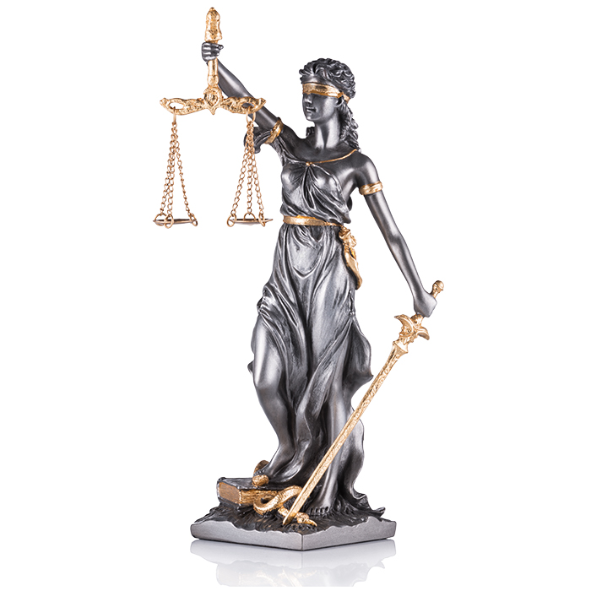
Державний захист – слідчий, прокурор, слідчий суддя, суд зобов’язані роз’яснити підозрюваному, обвинуваченому його права та забезпечити право на кваліфіковану правову допомогу з боку обраного ним або призначеного захисника. У випадках, передбачених КПК України та/або законом, що регулює надання безоплатної правової допомоги, підозрюваному, обвинуваченому правова допомога надається безоплатно за рахунок держави. Участь у кримінальному провадженні захисника підозрюваного, обвинуваченого, представника потерпілого, представника третьої особи, щодо майна якої вирішується питання про арешт, не звужує процесуальних прав підозрюваного, обвинуваченого, потерпілого, третьої особи, щодо майна якого вирішується питання про арешт.

Slide 51
Засада доступу до правосуддя
Статтею 21 КПК України закріплено, зміст якої полягає в тому, що:
– кожному гарантується право на справедливий розгляд та вирішення справи у розумні строки незалежним і неупередженим судом, створеним на підставі закону;
– вирок та ухвала суду, що набрали законної сили в порядку, визначеному КПК України, є обов’язковими і підлягають безумовному виконанню на всій території України;
– кожен має право на участь у розгляді в суді будь-якої інстанції справи, що стосується його прав та обов’язків, у порядку, передбаченому КПК України;
– якщо інше не передбачене КПК України, здійснення кримінального провадження не може бути перешкодою для доступу особи до інших засобів правового захисту у випадку, якщо під час кримінального провадження порушуються її права, гарантовані Конституцією України та міжнародними договорами України

Slide 52
Засада змагальності сторін та свободи у поданні ними суду своїх доказів і у доведенні перед судом їх переконливості
Змагальність передбачає таку побудову кримінального процесу, за якої якій функції обвинувачення, захисту (а також пов’язані з ними функції підтримання цивільного позову та заперечення проти нього) чітко розмежовані між собою, відокремлені від функції правосуддя і виконуються суб’єктами (сторонами), що користуються рівними правами для відстоювання своїх інтересів.
Зміст цієї засади характеризується такими положеннями (ст. 22 КПК України):
– кримінальне провадження здійснюється на основі самостійного обстоювання стороною обвинувачення і стороною захисту їхніх правових позицій, прав, свобод і законних інтересів засобами, передбаченими КПК України;
– сторони кримінального провадження мають рівні права на збирання та подання до суду речей, документів, інших доказів, клопотань, скарг, а також на реалізацію інших процесуальних прав, передбачених КПК України;
– під час кримінального провадження функції державного обвинувачення, захисту та судового розгляду не можуть покладатися на один і той самий орган чи службову особу;

Slide 53
– повідомлення особі про підозру у вчиненні кримінального правопорушення, звернення з обвинувальним актом та підтримання державного обвинувачення у суді здійснюється прокурором.
У випадках, передбачених КПК України, повідомлення особі про підозру у вчиненні кримінального правопорушення може здійснюватися слідчим за погодженням із прокурором, а обвинувачення може підтримуватися потерпілим, його представником;
– захист здійснюється підозрюваним або обвинуваченим, його захисником або законним представником;
– суд, зберігаючи об’єктивність та неупередженість, створює необхідні умови для реалізації сторонами їхніх процесуальних прав та виконання процесуальних обов’язків.

Slide 54
Засада забезпечення права на оскарження процесуальних рішень, дій чи бездіяльності
– це конституційно-правове положення, згідно з яким кожному гарантується право на оскарження в суді рішень, дій чи бездіяльності органів державної влади, органів місцевого самоврядування, посадових і службових осіб (ч. 1 ст. 55 Конституції України, ст. 24 КПК України).
Зміст цієї засади полягає в наступному:
– кожному гарантується право на оскарження процесуальних рішень, дій чи бездіяльності суду, слідчого судді, прокурора, слідчого в порядку, передбаченому КПК України (глава 26 КПК України передбачає порядок скарження рішень, дій чи бездіяльності під час досудового розслідування);
– гарантується право на перегляд вироку, ухвали суду, що стосується прав, свобод чи інтересів особи, судом вищого рівня в порядку, передбаченому КПК України, незалежно від того, чи брала така особа участь у судовому розгляді.

Slide 55
Ця засада означає, що кожний громадянин, який досяг 16 років, має право бути присутнім у залі судового засідання і що хід судового розгляду та його результати можуть висвітлюватися в засобах масової інформації або іншим способом доводитися до населення. Учасники кримінального провадження, а також особи, які не брали участі у кримінальному провадженні, якщо суд вирішив питання про їхні права, свободи, інтереси чи обов’язки, не можуть бути обмежені у праві на отримання в суді як усної, так і письмової інформації щодо результатів судового розгляду.
Ніхто не може бути обмежений у праві на отримання в суді інформації про дату, час і місце судового розгляду та про ухвалені в ньому судові рішення, крім випадків установлених законом. За загальним правилом кримінальне провадження в судах усіх інстанцій здійснюється відкрито. Втім, відкритий розгляд справ має не тільки позитивні, але й негативні наслідки за певних обставин. Тому ч. 2 ст. 27 КПК України передбачає винятки з цієї засади.

Slide 56
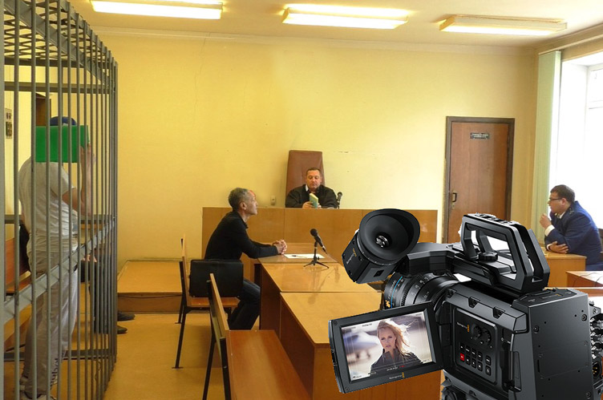
Засада гласності і відкритості судового провадження та його повне фіксування технічними засобами судового засідання і процесуальних дій
- полягає насамперед у тому, що розгляд справ у всіх судах є відкритим, крім випадків, передбачених законом.

Slide 57
Так, слідчий суддя, суд може прийняти рішення про здійснення кримінального провадження у закритому судовому засіданні у випадках:
– якщо обвинуваченим є неповнолітній; – при розгляді справи про злочин проти статевої свободи та статевої недоторканості особи;
– при необхідності запобігти розголошенню відомостей про особисте та сімейне життя чи обставин, які принижують гідність особи;
– якщо здійснення провадження у відкритому судовому засіданні може призвести до розголошення таємниці, що охороняється законом
– при необхідності забезпечення безпеки осіб, які беруть участь у кримінальному провадженні. Кримінальне провадження у закритому судовому засіданні суд здійснює з додержанням правил судочинства, передбачених КПК України.

Slide 58
Кримінальне провадження у судах усіх інстанцій здійснюється відкрито. Слідчий суддя, суд може прийняти рішення про здійснення кримінального провадження у закритому судовому засіданні впродовж усього судового провадження або його окремої частини лише у випадках:
1) якщо обвинуваченим є неповнолітній;
2) розгляду справи про злочин проти статевої свободи та статевої недоторканості особи;
3) необхідності запобігти розголошенню відомостей про особисте та сімейне життя чи обставин, які принижують гідність особи;
4) якщо здійснення провадження у відкритому судовому засіданні може призвести до розголошення таємниці, що охороняється законом;
5) необхідності забезпечення безпеки осіб, які беруть участь у кримінальному провадженні.

Slide 59
Засада мови, якою здійснюється кримінальне провадження
Державною мовою в Україні є українська (ч. 1 ст. 10 Конституції України). Державною мовою здійснюється кримінальне провадження, сторона обвинувачення, слідчий суддя та суд складають процесуальні документи державною мовою (ч. 1 ст. 29 КПК України).
Зміст засади мови кримінального провадження визначається такими положеннями:
– особа повідомляється про підозру у вчиненні кримінального правопорушення державною мовою або будь-якою іншою мовою, якою вона достатньо володіє для розуміння суті підозри у вчиненні кримінального правопорушення;
– слідчий суддя, суд, прокурор, слідчий забезпечують учасникам кримінального провадження, які не володіють чи недостатньо володіють державною мовою, право давати показання, заявляти клопотання і подавати скарги, виступати в суді рідною або іншою мовою, якою вони володіють, користуючись у разі необхідності послугами перекладача;
– судові рішення, якими суд закінчує судовий розгляд по суті, надаються сторонам кримінального провадження або особі, стосовно якої вирішено питання щодо застосування примусових заходів виховного або медичного характеру, а також представнику юридичної особи, щодо якої здійснюється провадження, у перекладі на їхню рідну або іншу мову, якою вони володіють.

Slide 60

Переклад інших процесуальних документів кримінального провадження, надання копій яких передбачено КПК України, здійснюється лише за клопотанням зазначених осіб. Переклад судових рішень та інших процесуальних документів кримінального провадження засвідчується підписом перекладача. Хто є особою, яка не володіє чи недостатньо володіє державною мовою закон не вказує. В усякому разі володіння мовою припускає спроможність особи добре її розуміти і вільно висловлюватися.

Slide 61
Інші засади кримінального провадження
Крім конституційних засад існують і інші засади, які закріплені в нормах кримінально-процесуального закону. До них відносяться:
1) безпосередність дослідження показань, речей і документів;
2) публічність;
3) диспозитивність;
4) розумність строків.

Slide 62
Засада безпосередності дослідження показань, речей і документів
Безпосередність дослідження показань, речей і документів полягає в тому, що суд при розгляді кримінального провадження повинен безпосередньо допитати обвинувачених, свідків, потерпілих, експертів, дослідити речові докази, документи, звуко- і відеозаписи (ст. 23 КПК України).
При цьому суд і учасники процесу сприймають доказову інформацію безпосередньо з першоджерел, що дозволяє уникнути викривлень і втрат.
Не можуть бути визнані доказами відомості, що містяться в показаннях, речах і документах, які не були предметом безпосереднього дослідження суду, крім визначених законом випадків. Зокрема, ч. 3 ст. 349 КПК України передбачає, що суд має право, якщо проти цього не заперечують учасники судового провадження, визнати недоцільним дослідження доказів щодо тих обставин, які ніким не оспорюються.

Slide 63
Суд може прийняти як доказ показання осіб, які не дають їх безпосередньо в судовому засіданні, лише у визначених законом випадках.
Так, ч. 1 ст. 336 КПК України передбачає можливість проведення процесуальних дій у режимі відеоконференції під час судового провадження у разі:
– неможливості безпосередньої участі учасника кримінального провадження в судовому провадженні за станом здоров’я або з інших поважних причин;
– необхідності забезпечення безпеки осіб;
– проведення допиту малолітнього або неповнолітнього свідка, потерпілого;
– необхідності вжиття таких заходів для забезпечення оперативності судового провадження;
– наявності інших підстав, визначених судом достатніми.

Slide 64
Засада публічності
Назва цієї засади виходить від лат. рublikus – громадський, державний, який служить загальним інтересам.
Засада публічності закріплена в ст. 25 КПК України відповідно до якої публічність у кримінальному процесі означає, що прокурор, слідчий зобов’язані:
1) в межах своєї компетенції розпочати досудове розслідування в кожному випадку:
– безпосереднього виявлення ознак кримінального правопорушення (за виключенням випадків, коли кримінальне провадження може бути розпочате лише на підставі заяви потерпілого);
– надходження заяви (повідомлення) про вчинення кримінального правопорушення;

Slide 65
2) вжити всіх передбачених законом заходів для встановлення події кримінального правопорушення та особи, яка його вчинила. Принцип публічності діє на всіх стадіях кримінального процесу. Уповноважені органи та посадові особи здійснюють свої функції незалежно від волі та бажання установ, підприємств, громадян. Винятком із засади публічності є кримінальне провадження у формі приватного обвинувачення, яке може бути розпочате слідчим, прокурором лише на підставі заяви потерпілого щодо кримінальних правопорушень, перелік яких визначений у ст. 477 КПК України.

Slide 66
Засада диспозитивності
– це конституційно-правове положення, згідно з яким суб’єктам кримінального процесу надано та забезпечено можливість вільно в межах закону обирати способи поведінки для захисту своїх кримінально-правових і процесуальних прав, а також впливати на хід та результати кримінальної процесуальної діяльності (п. 4 ч. 3 ст. 129; ч. 1 ст. 63 Конституції України, ст. 26 КПК України).
Дія цієї засади забезпечується такими положеннями:
– сторони кримінального провадження є вільними у використанні своїх прав у межах та у спосіб, передбачені КПК України;
– відмова прокурора від підтримання обвинувачення тягне за собою закриття кримінального провадження за винятком випадків, передбачених КПК України;
– слідчий суддя, суд у кримінальному провадженні вирішує лише ті питання, що винесені на його розгляд сторонами та віднесені до його компетенції КПК України;
– кримінальне провадження у формі приватного обвинувачення розпочинається лише на підставі заяви потерпілого.

Slide 67
Засада розумних строків
Засада розумних строків полягає в тому, що під час кримінального провадження кожна процесуальна дія або процесуальне рішення повинні бути виконані або прийняті у розумні строки. Розумними вважаються строки, що є об’єктивно необхідними для виконання процесуальних дій та прийняття процесуальних рішень.
Розумні строки не можуть перевищувати передбачені КПК України строки виконання окремих процесуальних дій або прийняття окремих процесуальних рішень (ч. 1 ст. 28 КПК України). Проведення досудового розслідування у розумні строки забезпечує прокурор, слідчий суддя (в частині строків розгляду питань, віднесених до його компетенції), а судового провадження – суд.

Slide 68
Критеріями для визначення розумності строків кримінального провадження є: – складність кримінального провадження, яка визначається з урахуванням кількості підозрюваних, обвинувачених та кримінальних правопорушень, щодо яких здійснюється провадження, обсягу та специфіки процесуальних дій, необхідних для здійснення досудового розслідування тощо;
– поведінка учасників кримінального провадження;
– спосіб здійснення слідчим, прокурором і судом своїх повноважень.
Кримінальне провадження щодо особи, яка тримається під вартою, неповнолітньої особи має бути здійснено невідкладно і розглянуто в суді першочергово.

Slide 69
Кожен має право, щоб обвинувачення щодо нього в найкоротший строк або стало предметом судового розгляду, або щоб відповідне кримінальне провадження щодо нього було закрите.
Підозрюваний, обвинувачений, потерпілий мають право на звернення до прокурора, слідчого судді або суду з клопотанням, в якому викладаються обставини, що обумовлюють необхідність здійснення кримінального провадження (або окремих процесуальних дій) у більш короткі строки, ніж ті, що передбачені КПК України.

